Slide 1
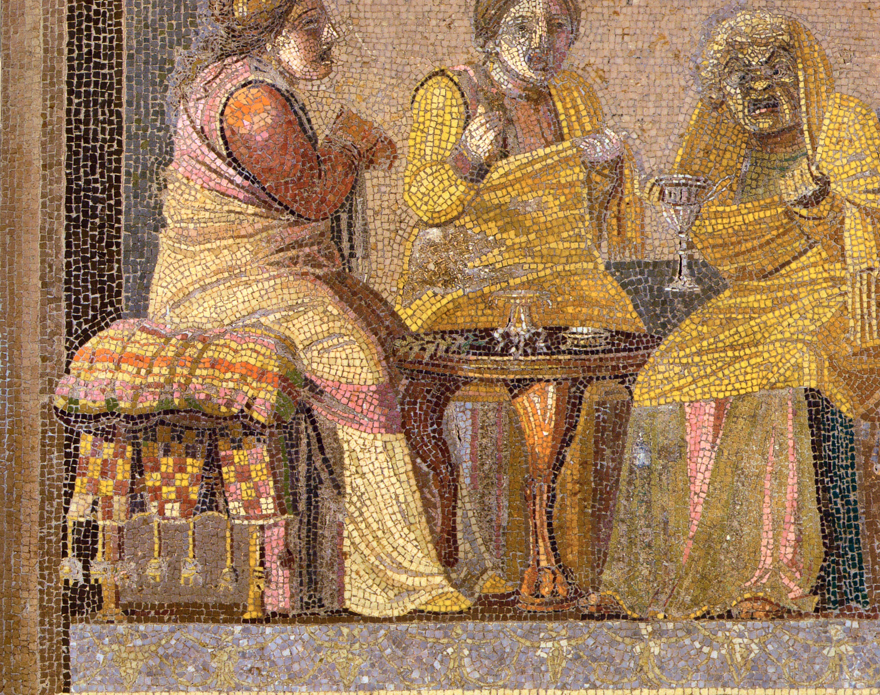
MENSA LATINA
FREE LATIN TUTORING

